Slide 1
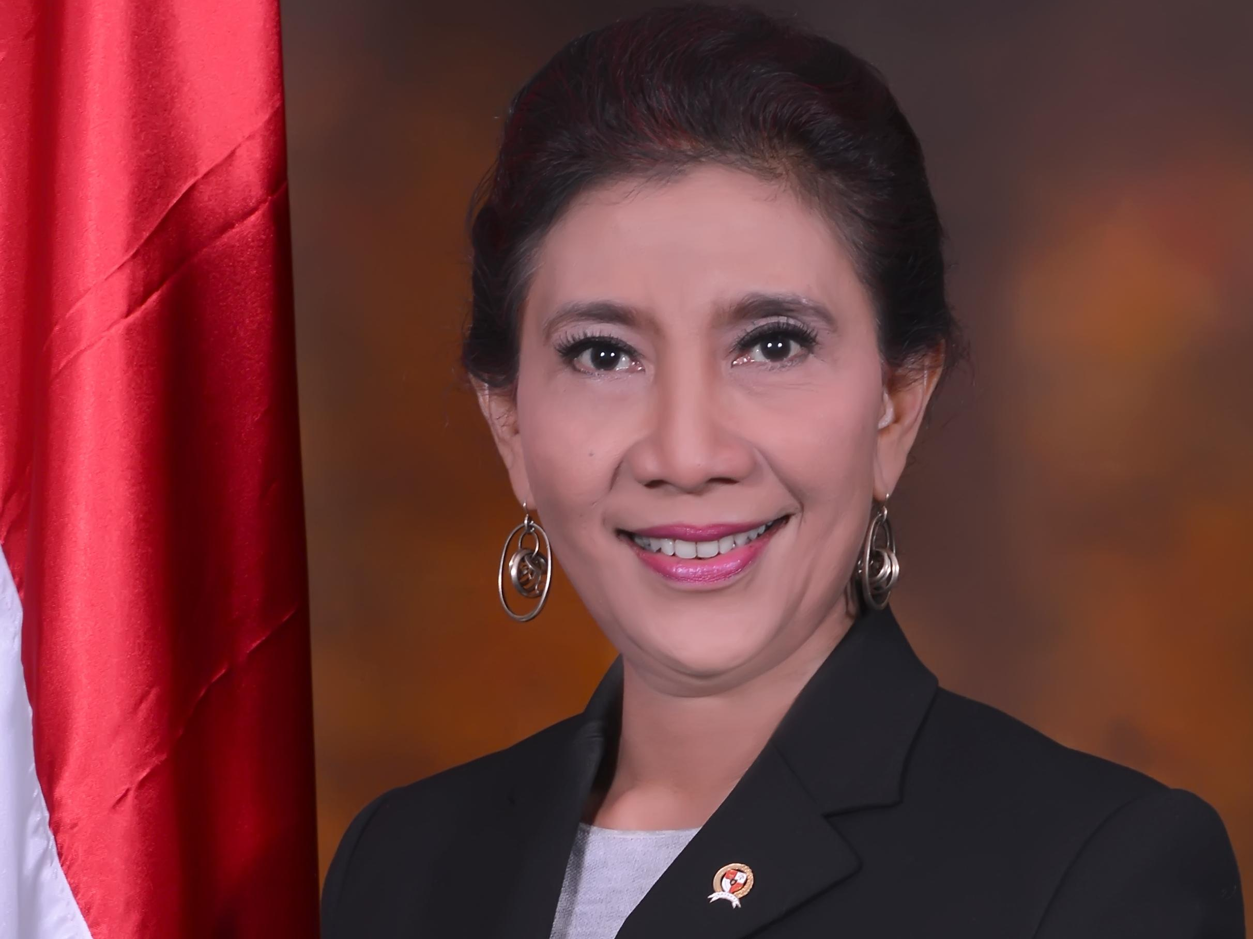
Susi Pudjiastuti
Menteri Kelautan dan Perikanan
Kabinet Kerja RI

Slide 2
Menyelami Nasionalisme
dari Kedaulatan Laut
a
STUDIUM GENERALE
by GMNI

Slide 3
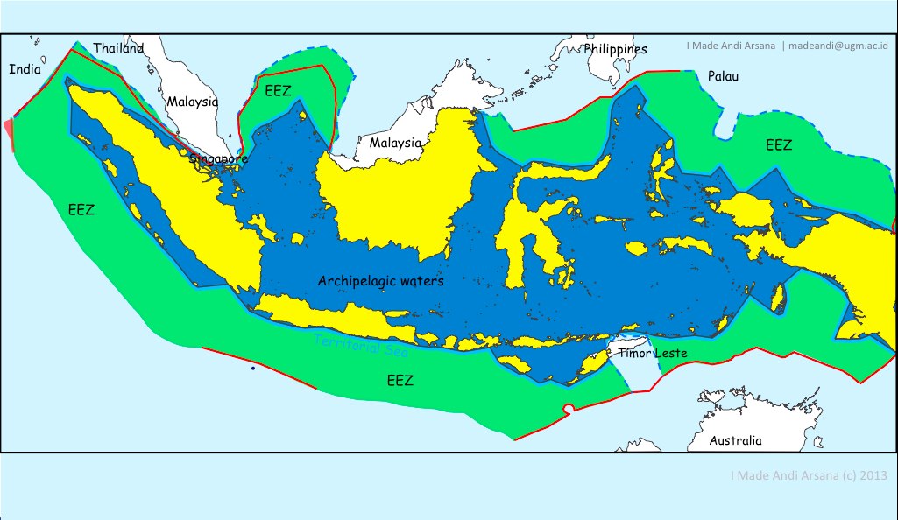
NEGARA KESATUAN REPUBLIK INDONESIA

Slide 4

Lead GE Business to grow in Indonesia by growing together with the customers and the Country

Slide 5

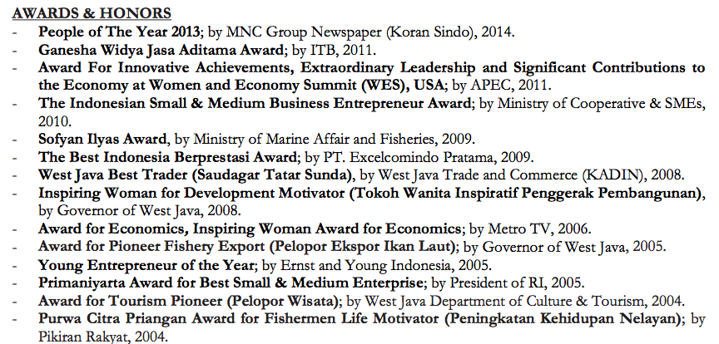

Slide 6
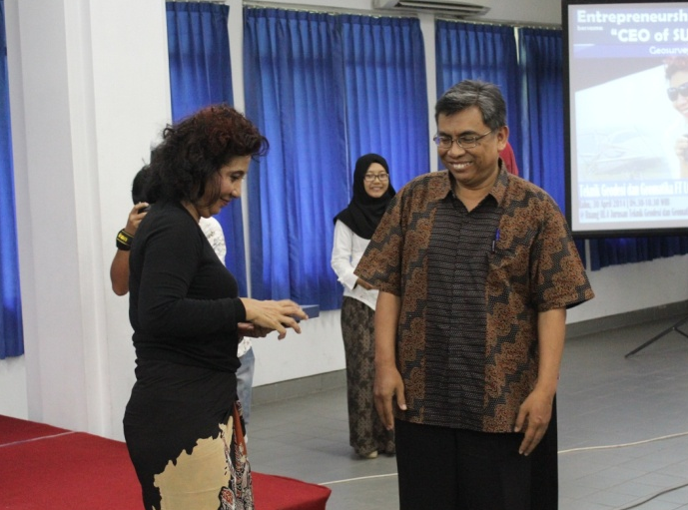

Slide 7

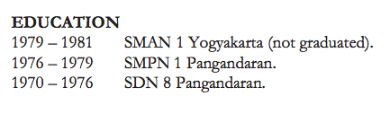

Slide 8

Tidak mengejar gelar
tetapi
terdidik dengan baik

Slide 9
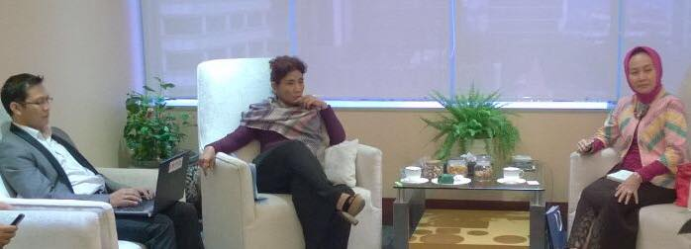
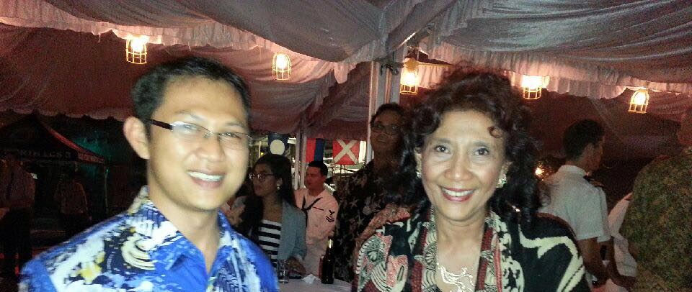

Slide 10
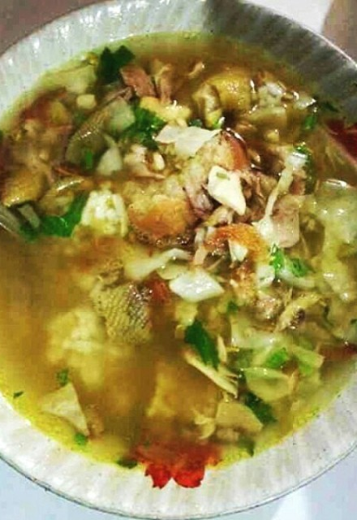
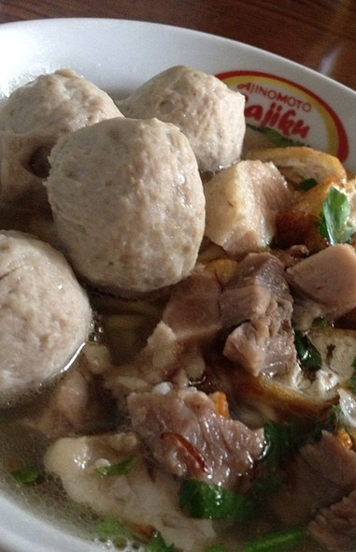

Slide 11
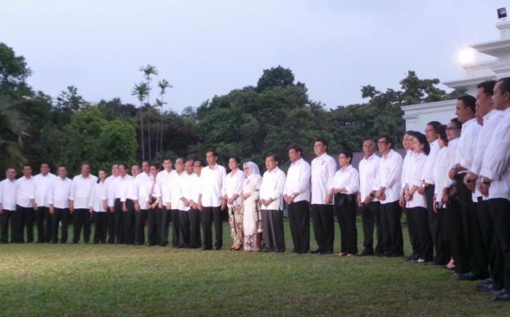
Kabinet Kerja RI

Slide 12


Slide 13

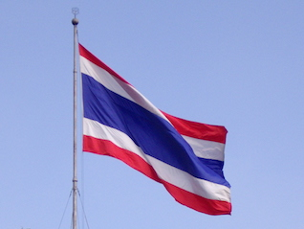


Slide 14
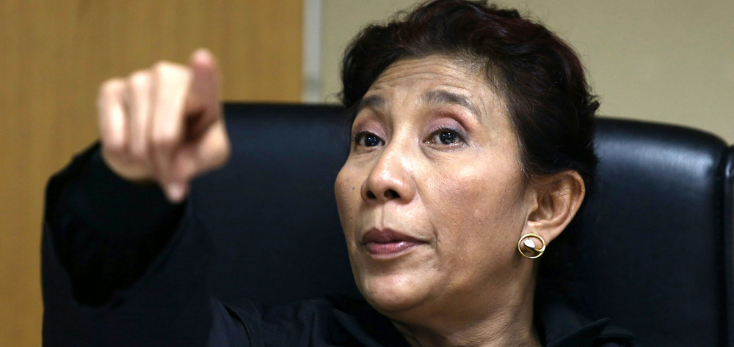
ITU!!! Yang masuk GMNI
cuma karena pengen dapet pacar
TENGGELAMKAN!

Slide 15
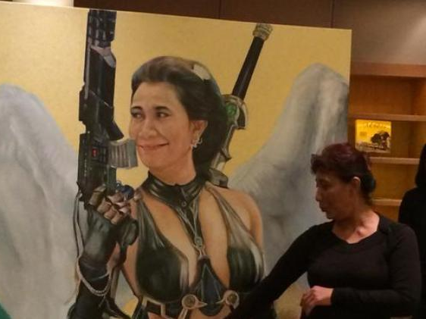
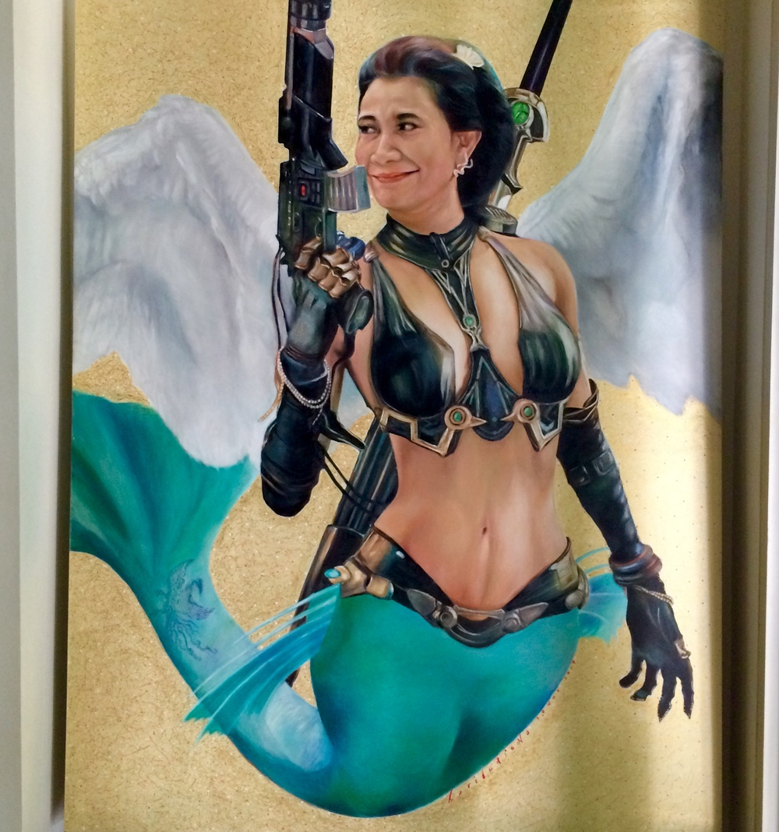
di mata seniman
Susi Duyung

Slide 16
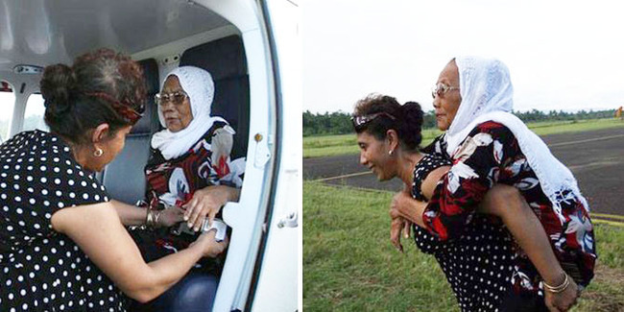
IBU

Slide 17
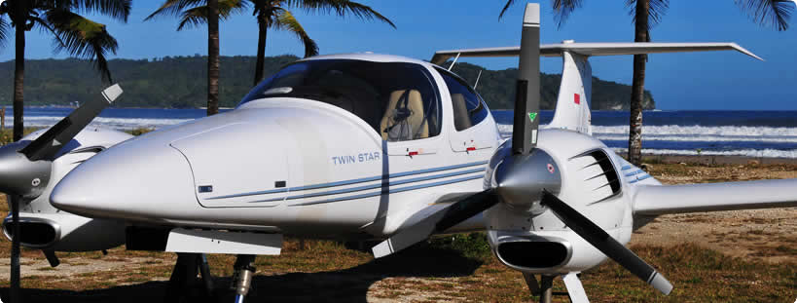
Susi Air
Your Air Transport Solution
For All of Indonesia

Slide 18
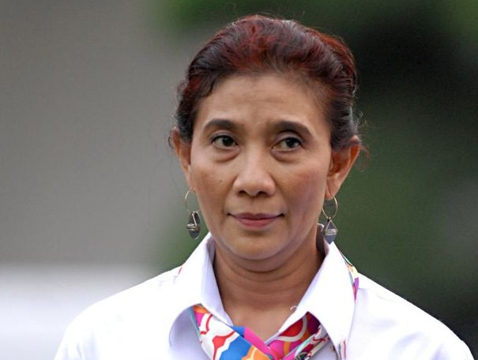
Pilih mana:
Bosnya bule,
karyawannya
Indonesia?
atau
Bosnya Indonesia,
karyawannya bule?

Slide 19
Summary
70% laut
99,7% batas internasionalnya laut
Anak-anak menggambar gunung dan gubuk, bukan gedung.
Biaya izin ditingkatkan 10 kali lipat
Ketika dipanggil presiden, saya gila, presiden juga gila
Dengan susi air, saya tahu negeri ini dan banyak yang harus diperbaiki
UU perikanan kita sangat bagus, boleh menenggelamkan kapal. Ini kerja DPR yang saya puji tapi kalau nakhoda orang asing ga boleh ditangkap.
Ada wacana merevisi UU, saya nggak setuju. Tajutnya pasal penenggelaman kapal itu direvisi.
Jadi penenggelamkan kapal bukan kebijakan Jokowi atau Susi tapi anamat UU Perikanan pasal 45.
Pencitraan tidak penting karena makin gede tekornya
Pak jokowi dan bu mega jangan intervensi karena ini perlu
Pertama: panggil Dubes 6 negara diundang untuk makan siang

Slide 20
Summary
Presiden memberi tanggung jawab untuk 2/3 negara kepada orang yg latar belakang pendidikannya paling rendah
Negara Indonesia besar. Siapa yang mau bertetangga dengan negara gagal. Indonesia harus merdeka dan kuat. Kalau kami kirim 25 juta orang aja ke Singapur, maka dia tenggelam.
70% muslim.. Kita takut2in sekalian. You don’t want to have a failed muslem country next to your door. Mereka langsung setuju.
Dubes Australia protes kok disatukan dengan negara2 lain yang jadi pencuri. Nelayan juga kamu nyuri di arafura.
Deskresi yang bener: kapal ex asing 6 bulan moratorium, tidak ada transhipment di tengah laut. Ilegal fisshing tidak pernah kelihatan karena mereka beroperasi di tengah laut.
Dalam waktu 10 dekade terakhir 1600 tinggal 800 ribu
Harus ambil ownership penenggelaman kapal
Pastilah banyak sekali pihak di Indonesia terlibat dalam IUU sehingga kalau mau memberantas tentu banyak yang akan protes dan menentang.

Slide 21
Summary
256 kapal yang ditenggelamkan
Kita putuskan kapal asing atau ex asing.
Kapal dengan banyak bendera. Mereka tinggal ganti saja ketika diperlukan.
Satgas 115 diketuain oleh MenKP
Negative list investment
Menteri adalah jabatan politik, bisa diganti kapan saja. Saya mohon perpres dijaga.
Moto: sovereignty (berhak dan menentukan serta punya rencana di laut untuk bangsa kita), sustainability (keberlanjutan untuk cicitnya cicit kita, sehingga exploitasi dalam rangkaian keberlanjutan)
Dulu kita jual bibit lobster ke Vietnam. Larang dengan cara tutup di pintu ekspor. DPR tiap hari bully saya di komisi 4. Susi dikatakan lebih sayag lobster daripada nelayan.
Tapi saya tetap bersikeras: agar dijaga.

Slide 22
Summary
Untuk pertama kalinya tahun 2015, PDB dari sektor perikanan naik 7-8 persen. Ada data BPS yang bisa diakses
Remote sensing
Global Fishing Watch bisa dilihat
Kajiskan adalah komite kajian dan studi perikanan
Ketidaksingkronan dalam kabinet membuat masalah muncul.
All restriction in fisheries will only lead to one thing: more productivity
Break for the nature for recovery
Bu menteri hafal slide-nya (kotak-kotak warnanya ungu)
Promosi sumberdaya laut ke Tiongkok itu buang2 waktu karena mereka lebih tahu isi laut kita.
Biomass dunia turun tiga kali lebih cepat. Indonesia yang satu2nya biomass-nya naik dalam 1,5 tahun ini.
Buktinya

Slide 23
Summary
IUU banyak ikutannya: senjata, narkoba, burung, senjata, pasukan
Kedaulatan, keberlanjutan, proseperity
Menjadi poros maritim dunia tapi lautnya dimasuki orang asing ya bullshit..
Untuk pertama kalinya thailand defisit perikanannya karena ga nyuri ikan lagi dari Indonesia
Paradigma harus berubah. Beli kapal dan pesawat, jangan beli tank leopard
Poros maritim dunia.. Mindset harus berubah agar tidak hanya jadi semboyan.
Saya pakai semua kekuatan, dekresi dan segala daya untuk mempertahankan apa yang sudah menjadi bagian dari kedaulatan kita.
Kita bukan bangsa ekspansionis yang ke mana-mana. Tapi kita perlu memiliki rasa memiliki yg tinggi.
Jika kita bukan expansionist we have to survive and we have resilience
Possesive

Slide 24
5 menit

Slide 25
Ilham: canntrang yg terlanjur dibeli dan sekarang ngutang.
Jaka: restriksi apakah juga membudidaya ikan
Feni: sampah anorganik. Apa langkah atau fokus
Untuk kapal ilegal yg ditenggelamkan?

